Slide 1

정규표현식 라이브러리 성능 비교 프로그램
(RegexBench)
발표자 : 김영우 매니저

Slide 2
1
목차
서론
- 프로젝트 소개
- 도입 배경
RE2와 PCRE2 라이브러리 비교
- 대상 라이브러리 소개
- RE2의 장단점
- PCRE2의 장단점
- 주요 차이점 및 비교 분석
RegexBench 프로그램 소개
- 프로그램 목적 및 주요 기능
- 전체 아키텍처 개요
프로그램 다이얼로그별 기능 설명
- 메인 대화 상자 (Main Dialog)
- 패턴 정의 다이얼로그 (Pattern Definition Dialog)
- 데이터 생성 다이얼로그 (Generate Data Dialog)
성능 비교 실험 및 결과
- 실험 환경 설정
- 실험 방법론
- 성능 측정 결과
- 결과 분석 및 해석
RE2 도입의 이점
- PCRE2 대비 RE2의 우수성
- 실제 적용 사례 및 기대 효과
결론
- 요약 및 주요 발견
- 향후 개발 계획
질의응답

Slide 3



2
도입 배경
PCRE2
PCRE2 (2015) PCRE (1997)
RE2
(2010)

Slide 4
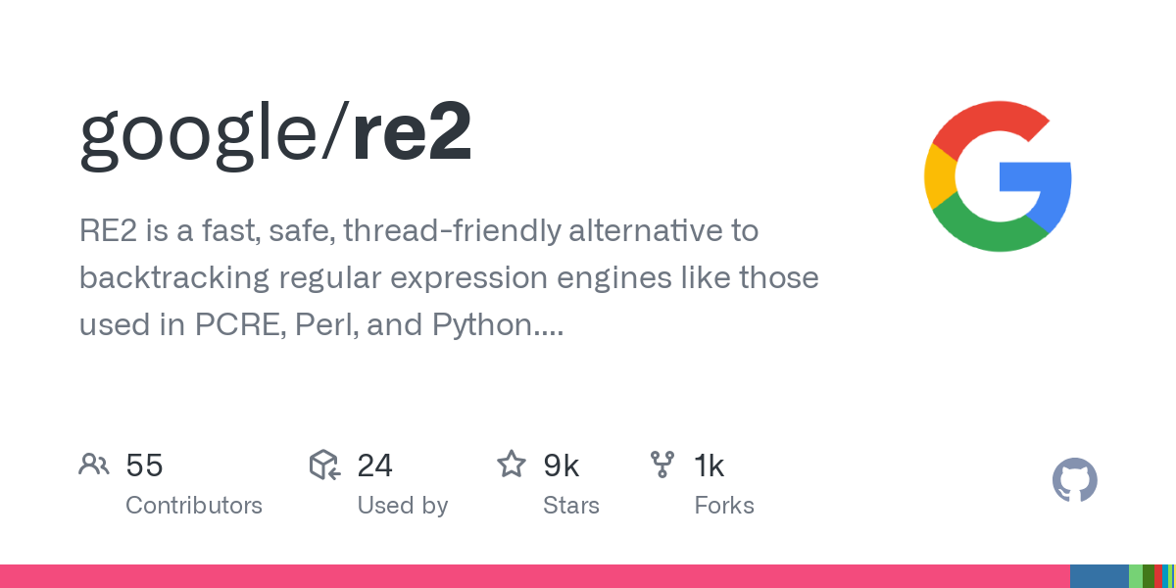
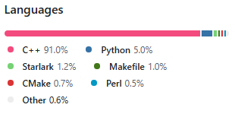
1
RE2 라이브러리 소개

Slide 5
2
RE2의 장단점
RE2
예측 가능한 성능: 선형 시간 실행으로 대규모 데이터에서도 일정한 성능을 보장.
안정성: 백트래킹을 사용하지 않아 시간 초과 및 스택 오버플로우 위험이 없음.
메모리 효율성: 메모리 사용이 최적화되어 리소스 제한 환경에 적합.
스레드 안전성: 멀티스레드 환경에서 안전하게 사용 가능.
제한된 기능:, 전방/후방 탐색 등 일부 고급 정규 표현식 기능을 지원하지 않아 복잡한 패턴 매칭에 백레퍼런스 제약이 있음.
Perl 호환성 부족: Perl의 모든 정규 표현식 기능을 지원하지 않아 Perl 스타일의 정규 표현식을 그대로 사용하기 어려움.
장점
단점

Slide 6

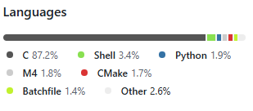
3
PCRE2 라이브러리 소개

Slide 7
4
PCRE2의 장단점
PCRE2
풍부한 기능: 백레퍼런스, 전방/후방 탐색 등 다양한 정규 표현식 기능을 지원하여 복잡한 패턴 매칭이 가능.
Perl 호환성: Perl 5와 높은 호환성을 제공하여 기존 Perl 정규 표현식을 쉽게 사용할 수 있음.
확장 가능한 아키텍처: JIT 컴파일러와 플러그인 지원을 통해 성능과 기능을 확장할 수 있음.
디버깅 도구: 정규 표현식의 동작을 분석하고 디버깅할 수 있는 도구 제공.
에러 보고: 상세하고 이해하기 쉬운 에러 메시지를 제공하여 개발 편의성 증대.
백워드 호환성: 기존 PCRE 사용자들이 쉽게 이전할 수 있음.
성능 예측 어려움: 일부 패턴에서 백트래킹을 사용하기 때문에 최악의 경우 성능이 기하급수적으로 저하될 수 있음.
안정성 이슈: 복잡한 패턴 매칭 시 시간 초과나 스택 오버플로우의 위험이 존재.
메모리 사용량: RE2에 비해 메모리 사용이 더 많을 수 있음.
장점
단점

Slide 8


5
주요 차이점 및 비교 분석
요약
RE2는 안정적이고 예측 가능한 성능이 필요한 경우,
특히 대규모 데이터나 실시간 처리에 적합하며, 메모리 효율성과 선형 시간 실행이 중요한 애플리케이션에 유리
그러나 정규 표현식 기능이 제한적이어서 복잡한 패턴 매칭에는 적합하지 않음
PCRE2는 풍부한 정규 표현식 기능과 Perl 호환성이 필요할 때 적합하며,
복잡한 패턴 매칭과 유연한 확장성을 요구하는 애플리케이션에 유리
하지만, 일부 경우에는 성능 예측이 어려울 수 있고, 안정성 측면에서 주의가 필요

Slide 9
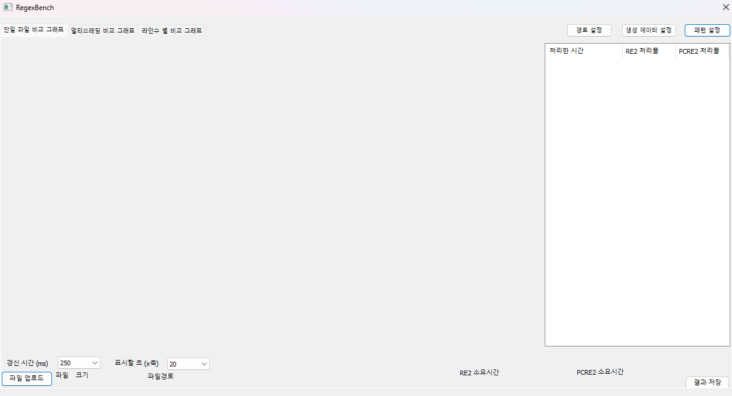
1
메인 화면
탭 컨트롤
선택한 Dialog로 이동
경로 설정
생성 데이터 및 출력 데이터
생성 데이터 설정
해당 Dialog로 이동
패턴 설정
해당 Dialog로 이동
1
2
3
4

Slide 10
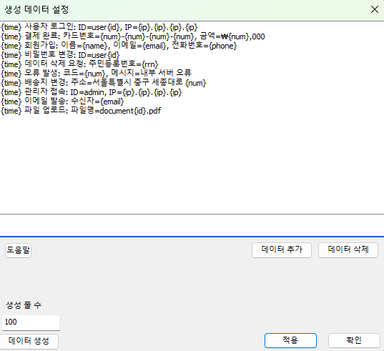
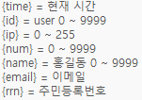
2
생성 데이터 설정
1
리스트 컨트롤
현재 적용중인 형식 리스트 표시
입력된 데이터를 리스트 컨트롤에 추가
2
현재 커서의 리스트 컨트롤 데이터 삭제.
사용자 설정 데이터 입력
3
4
5
도움말
사용 가능한 플레이스 홀더 표시
6
7
８
９
변경사항 확인후 닫기
형식 데이터를 랜덤으로 생성 줄 수 만큼의 데이터 생성
형식리스트의 변경사항 저장

Slide 11
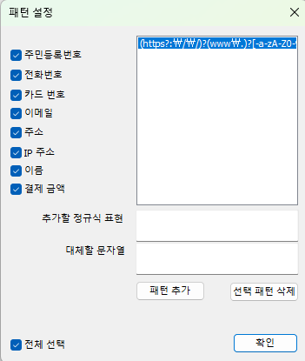
3
패턴 설정
2
리스트 컨트롤
체크 박스 외 추가된 패턴 표시
1
체크 박스
선택한 패턴 적용
3
사용자 추가 정규식 표현 입력
4
대체할 문자열 입력
5
6
현재 커서의 리스트 컨트롤 패턴 삭제.
입력된 패턴을 리스트 컨트롤에 추가
7
변경사항 저장 후 닫기

Slide 12
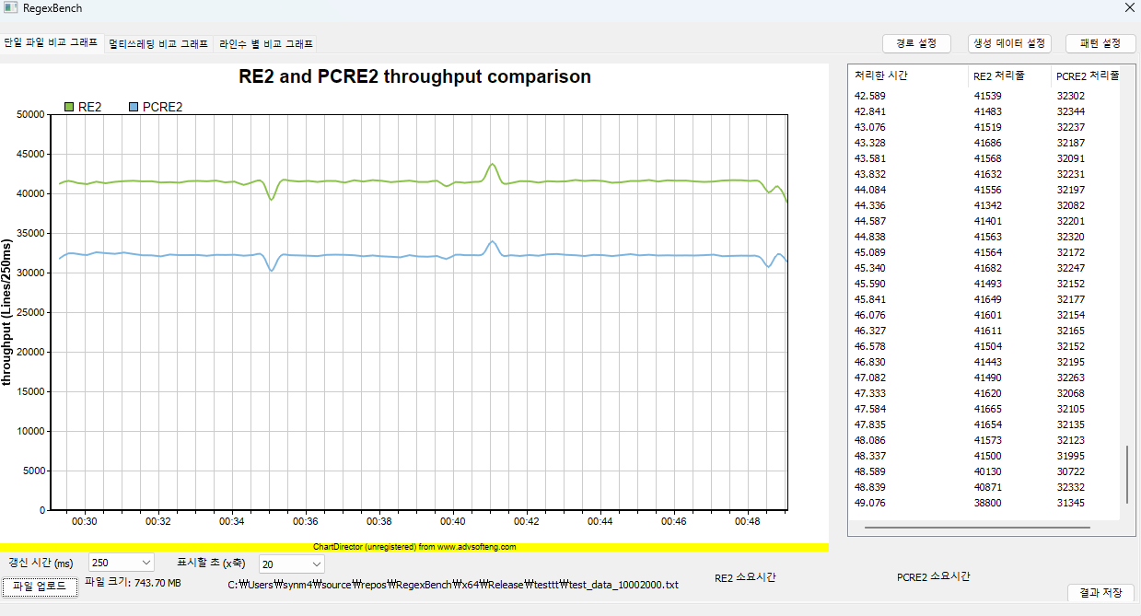
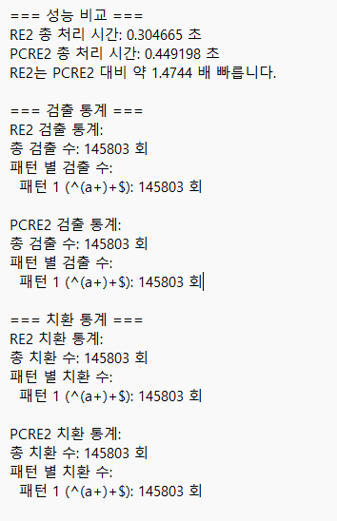
4
단일 파일 비교 그래프 탭
실시간으로 갱신되는 동적 그래프
1
10
그래프의 데이터를 실시간으로 리스트 컨트롤로 표시
갱신 시간 콤보박스 컨트롤
표시할 초 콤보박스 컨트롤
3
4
7
8
치환된 패턴, 개수 등을 보고서 형식으로 저장
2
9
5
6
파일 업로드
후 바로 실행
업로드한 파일 크기 표시
업로드한 파일 경로 표시
완료까지 걸린 RE2 시간 표시
완료까지 걸린 PCRE2 시간 표시

Slide 13
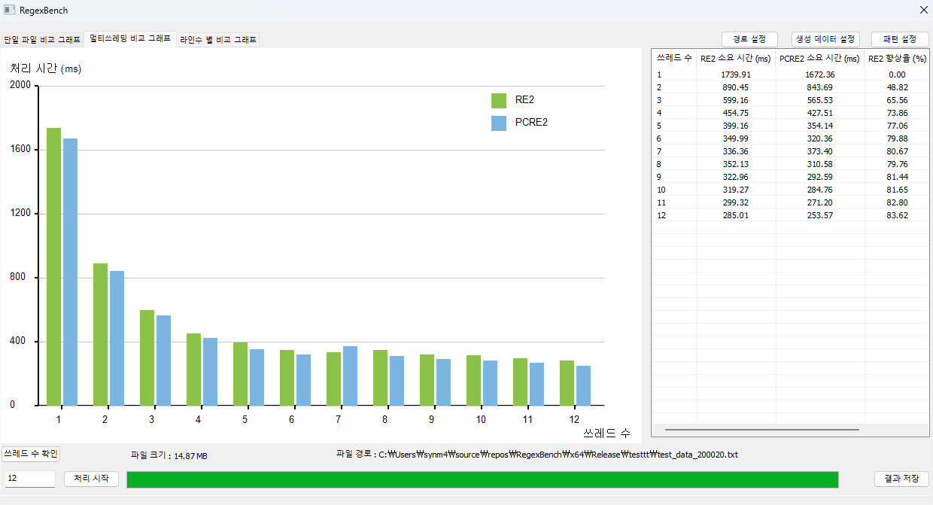
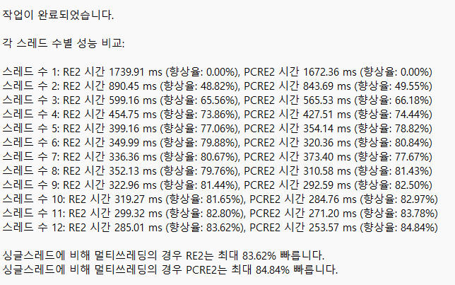
5
멀티쓰레딩 비교 그래프 탭
쓰레드 수 별 처리시간을 그린 막대 그래프
9
1
그래프 구성 데이터를 실시간 리스트 컨트롤로 표시
클릭시 사용자의 쓰레드수를 확인 후 입력
2
5
업로드한 파일 크기 표시
6
3
4
8
처리 결과를 보고서 형태로 저장
7
업로드한 파일 경로 표시
테스트 할 쓰레드 수 입력
파일 업로드 후 처리 시작
처리 현황을 보여주는 프로그래스 바

Slide 14
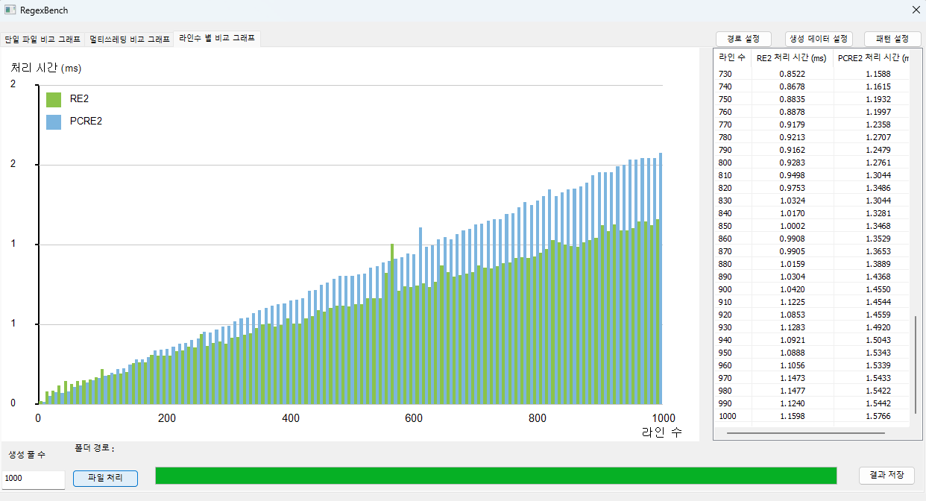
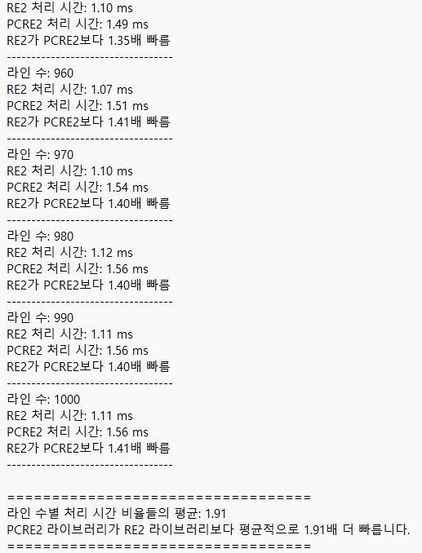
6
라인수 별 비교 그래프 탭
1
라인수 별 처리시간 막대 그래프
7
그래프 구성 데이터를 실시간 리스트 컨트롤로 표시
입력한 폴더 경로 표시
4
2
3
5
6
테스트 할 라인 수 입력
생성할 폴더입력 후 처리 시작
처리 현황을 보여주는 프로그래스 바
처리 결과를 보고서 형태로 저장

Slide 15


1
성능 비교 실험 및 결과
실험 방법론
실험 환경 설정
실험 목표와 가설
목표: RE2 PCRE2 성능 비교
가설: 복잡한 패턴에서 RE2가 더 일정한 성능을 보일 것
2. 변수 정의
독립 변수: 라이브러리, 패턴 복잡도, 데이터 크기
종속 변수: 매칭 속도, 메모리 사용량
3. 데이터 셋 구성
간단한 패턴 vs 복잡한 패턴
작은 데이터 vs 큰 데이터
4. 성능 측정 방법
실행 시간 측정

Slide 16
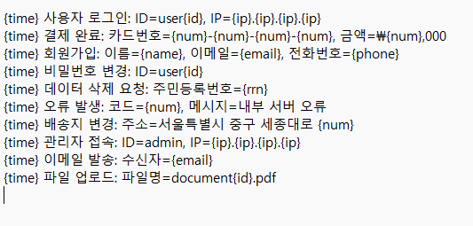
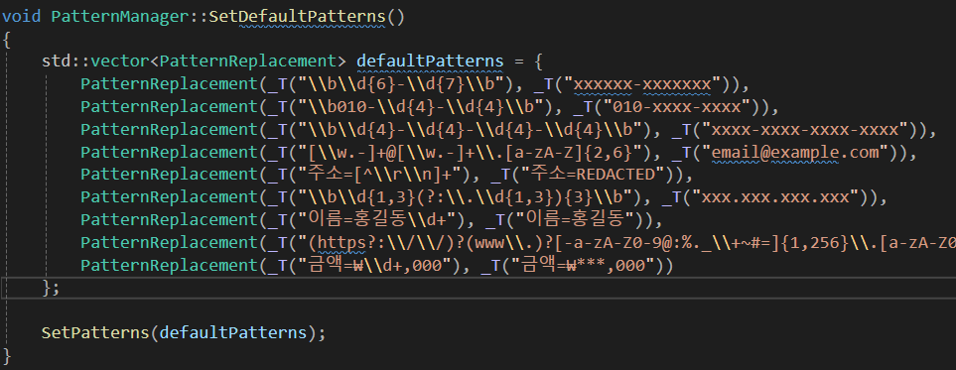
테스트 : 표준
생성 데이터 형식
정규 표현식 패턴

Slide 17

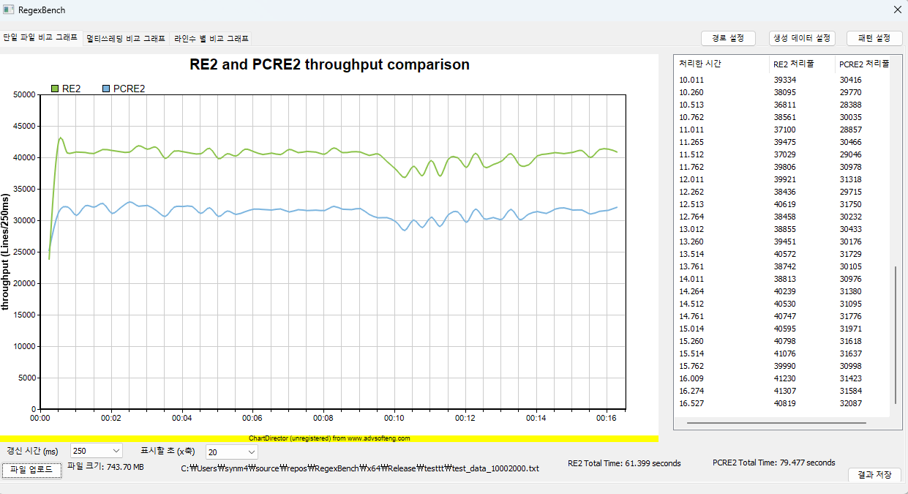


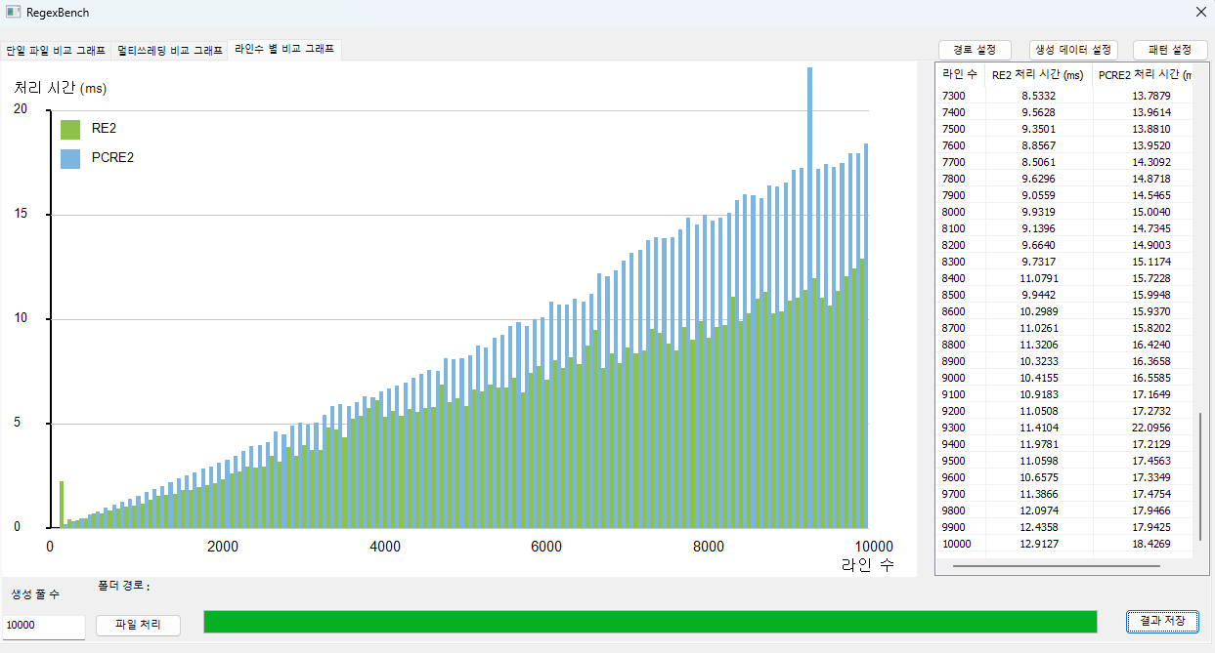
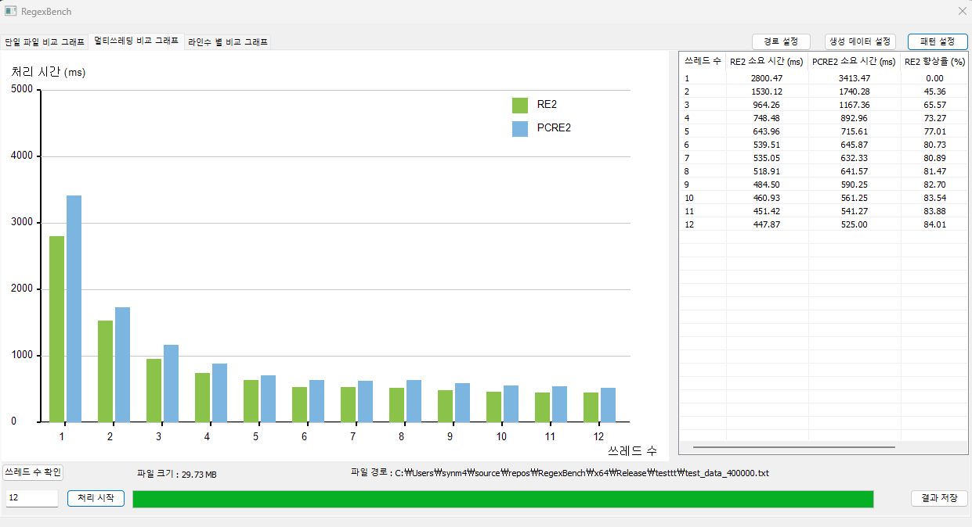
1
성능 측정 결과

Slide 18
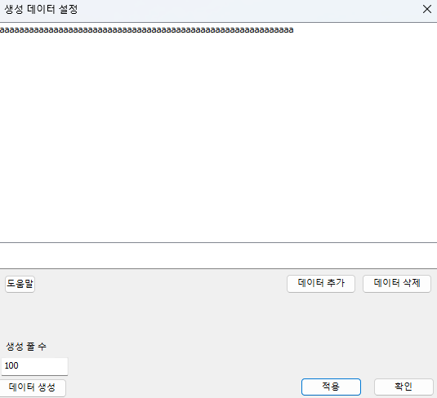
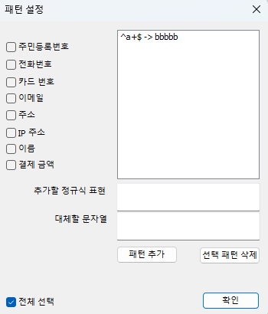
테스트 : 극단적 상황
생성 데이터 형식
정규 표현식 패턴

Slide 19
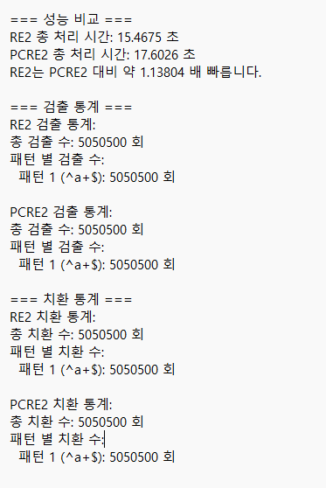
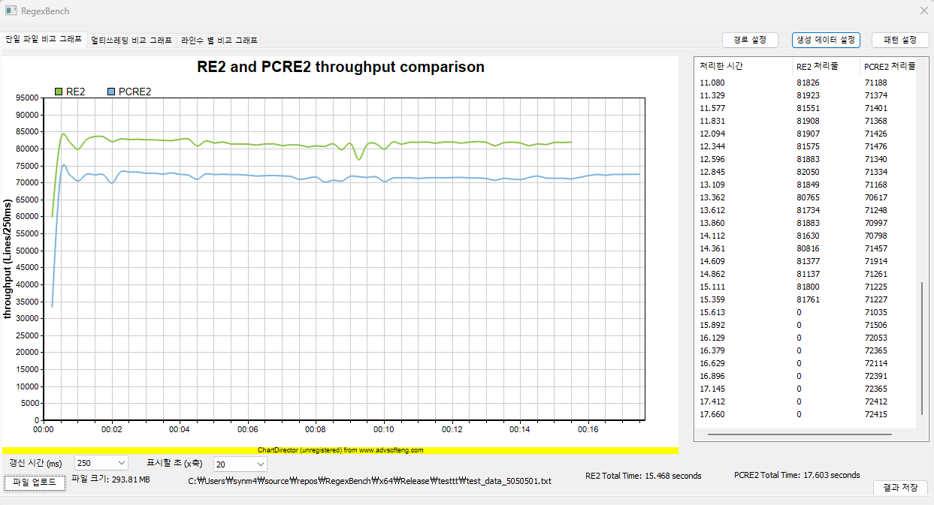
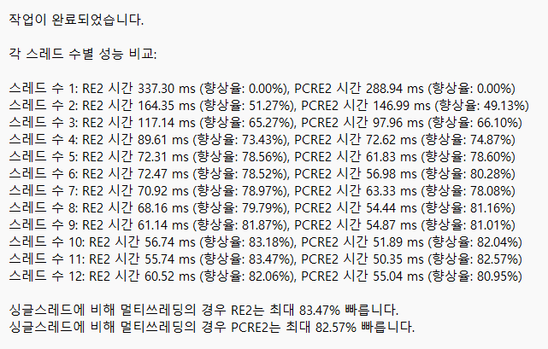
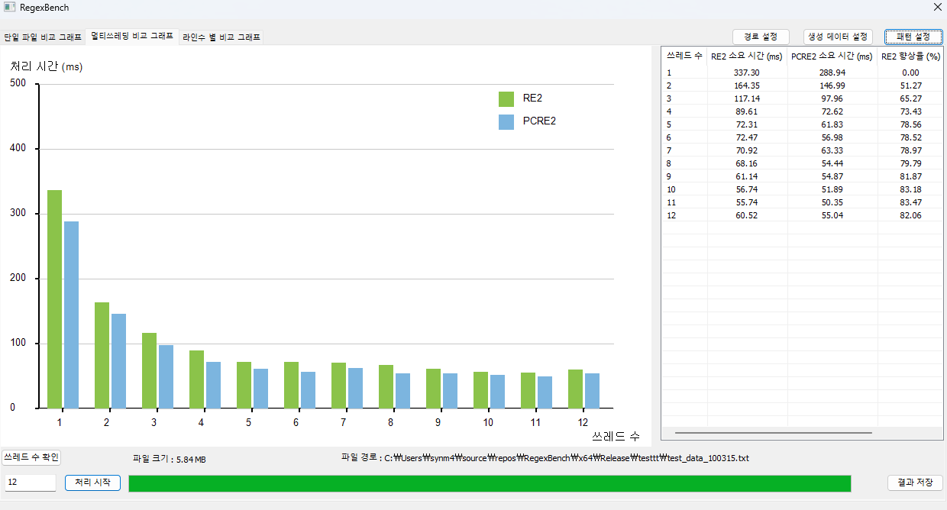
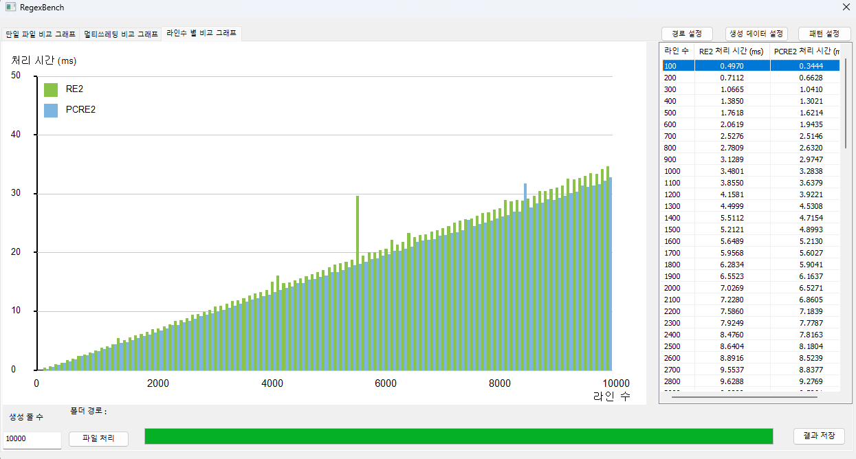

2
단순한 패턴

Slide 20
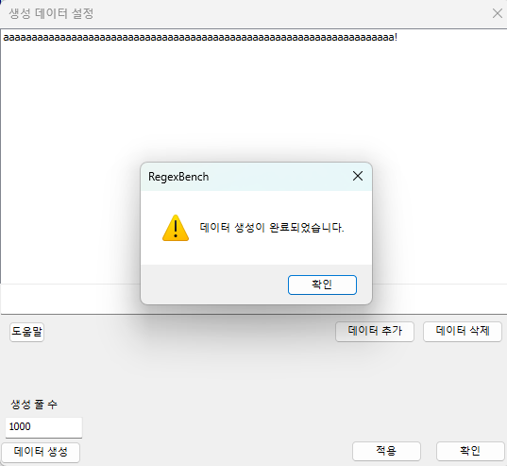
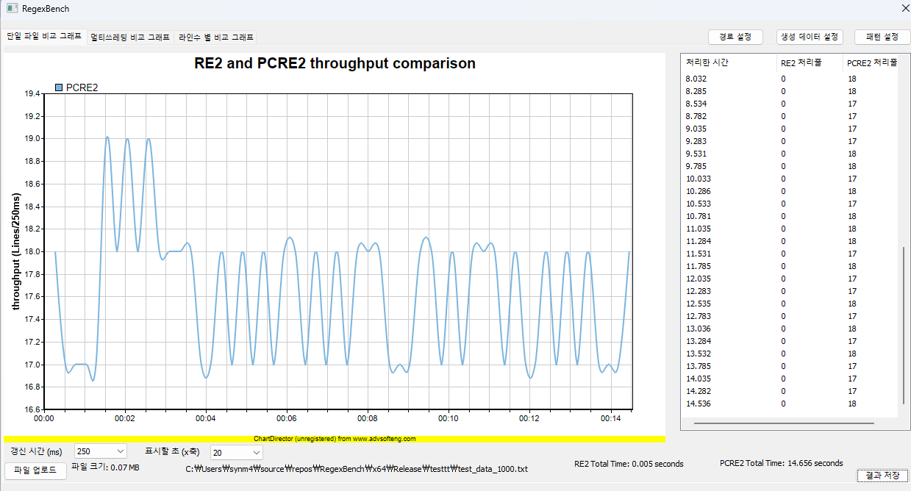
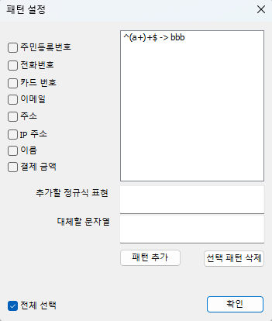
3
극단적 사례 : 백트래킹

Slide 21
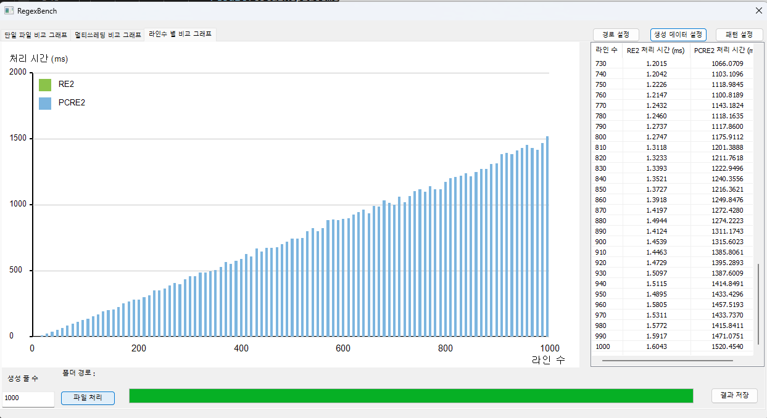

4
극단적 사례 : 백트래킹
최악의 경우 시간 복잡도: O(2^n)

Slide 22

1
결론
요약 및 주요 발견
성능 비교 개요
RE2: 높은 최적화 수준 덕분에 PCRE2보다 우수한 처리 속도를 보임.
PCRE2: 패턴에 따라 다르지만 RE2에 비해 약간 느림, 백트래킹 위험 있음.
패턴 및 데이터 형식의 영향
사용된 정규 표현식 패턴(^a+$), 단순한 데이터 형식에서는 PCRE2가 우수한 성능을 발휘하나,
일반적인 상황에서 RE2의 최적화가 PCRE2를 능가하여 더 빠른 처리 속도를 나타냄.
결론
일반적인 환경에서 RE2가 PCRE2보다 전반적으로 더 우수한 선택이며, 특히 복잡한 패턴 매칭을 포함한 실무 환경에서는 RE2가 더 일관된 성능을 발휘합니다.
다만, 특정 상황에서 PCRE2가 더 나은 성능을 보일 수 있으므로, 패턴의 특성에 따라 라이브러리를 선택하는 것도 유효한 전략입니다.

Slide 23

1
결론
향후 개발 계획
다양한 패턴 및 데이터 형식 테스트
실제 애플리케이션에서 사용되는 다양한 정규 표현식 패턴을 추가하여 테스트 범위를 확대.
다양한 데이터 형식과 대용량 데이터 파일을 사용한 성능 비교를 실시.
빌드 모드별 최적화 검토
디버그 및 릴리즈 모드 외에도 다양한 빌드 설정에서의 성능 차이를 분석.
최적의 빌드 설정을 찾아 각 라이브러리의 성능을 극대화할 수 있는 방안 모색.
추가 성능 지표 도입
메모리 사용량, CPU 사용률 등 추가적인 성능 지표를 측정하여 라이브러리 선택에 참고.
병렬 처리 및 멀티스레딩 환경에서의 성능 비교.
실제 환경과 유사한 시나리오 구축
실제 사용자 데이터와 유사한 조건에서의 테스트를 통해 라이브러리의 실용성을 평가.
다양한 운영 체제 및 하드웨어 환경에서의 성능 차이를 분석.

Slide 24

1
질의 응답

